Slide 1

Shopping Assistant

Slide 2
Съдържание
01
02
03
04
Идея на проекта
Какъв проблем решава приложението
Основни функционалности
Технологии

Slide 3
01
Идея на проекта

Slide 4
Улеснение при пазаруване
Съставяне на списък с продукти
Търсене на даден продукт в приложение
Визуализация на местоположението на всеки продукт в магазина

Slide 5
02
Какъв проблем решава приложението

Slide 6
Бързо намиране на продукт
Локация на даден продукт в магазин
Най-къс път до този продукт в магазина

Slide 7
Липсващ продукт
Знание, дали даден продукт го има в магазина.
Предотвратяване на излишни обиколки в магазина.
Персоналът на магазина не се ангажира излишно и може да се съсредоточи върху работата си.

Slide 8
02
Основни функционалности

Slide 9
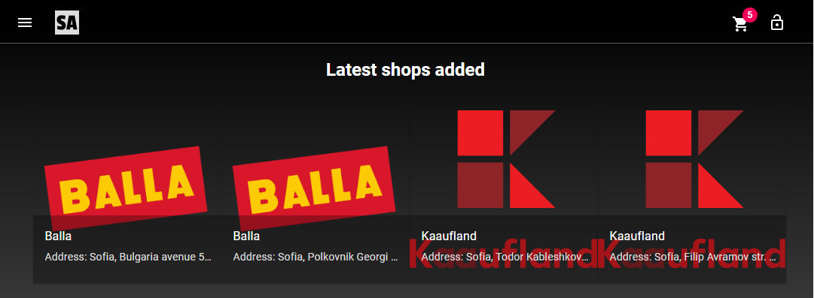
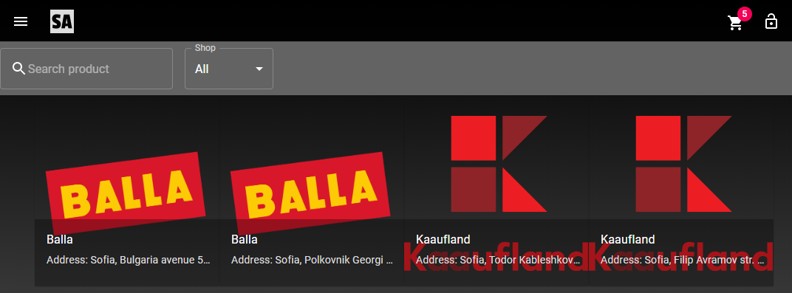
Магазини
Визуализация на всички магазини в системата
Филтриране на магазини
Последно добавени магазини

Slide 10
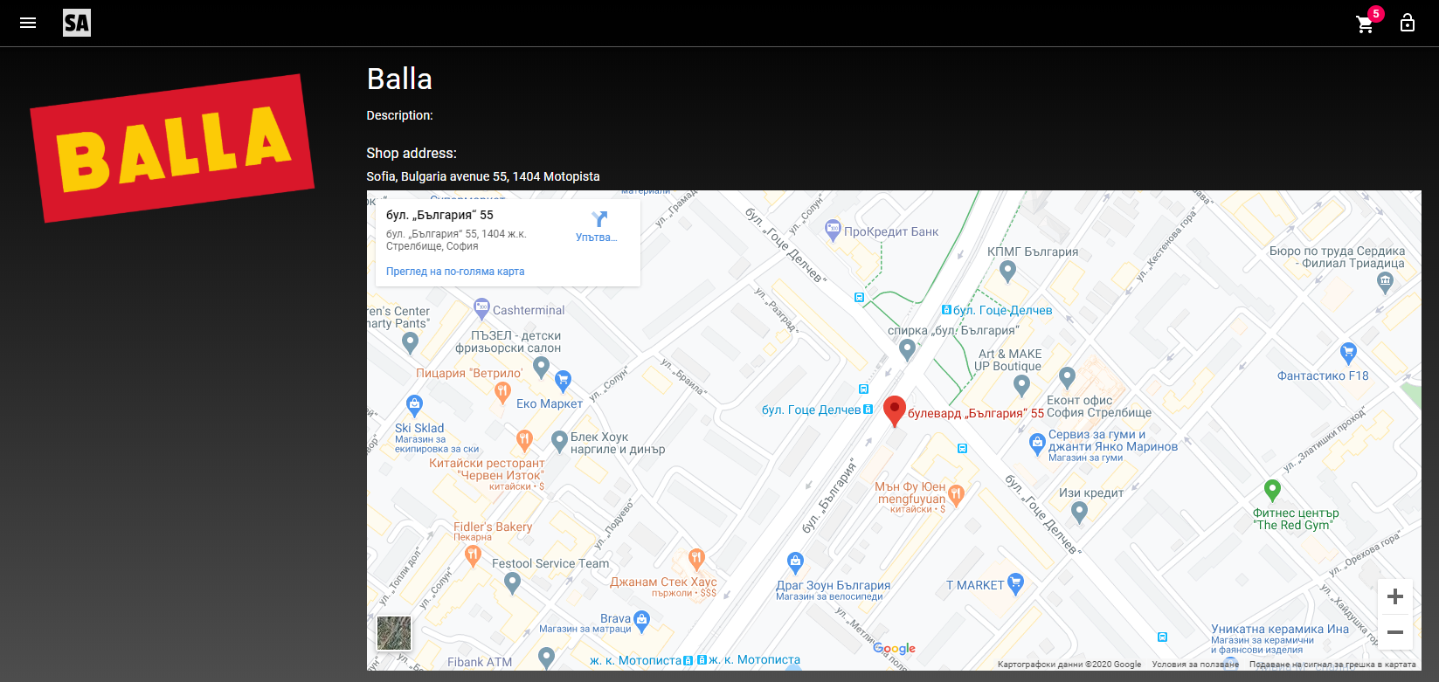
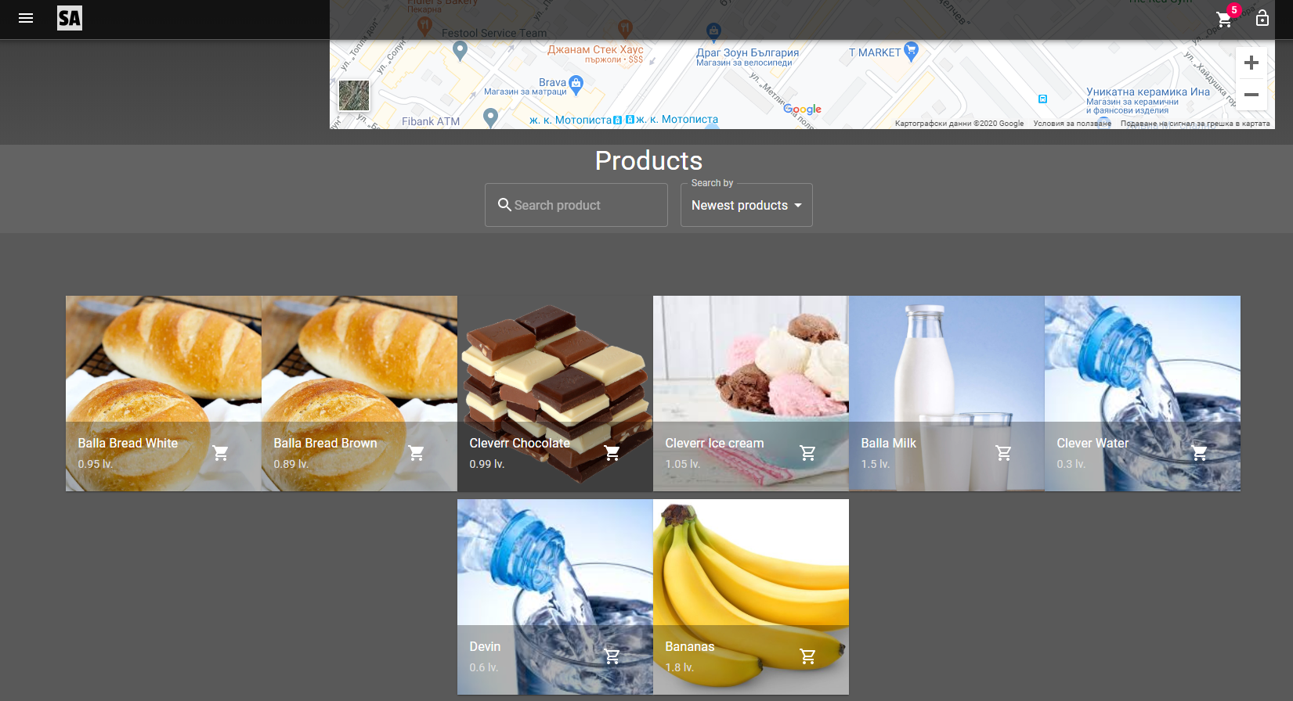
Магазин
Лого на магазина
Име на магазина
Адрес на магазина
Показване на адреса в/у google maps
Продукти в дадения магазин

Slide 11
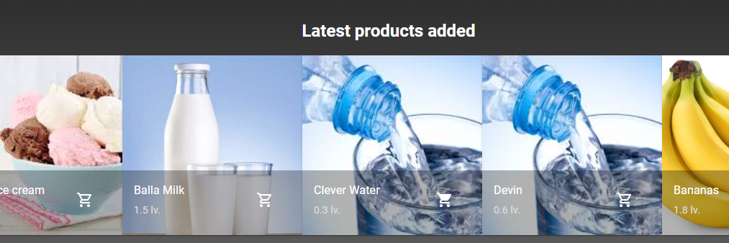
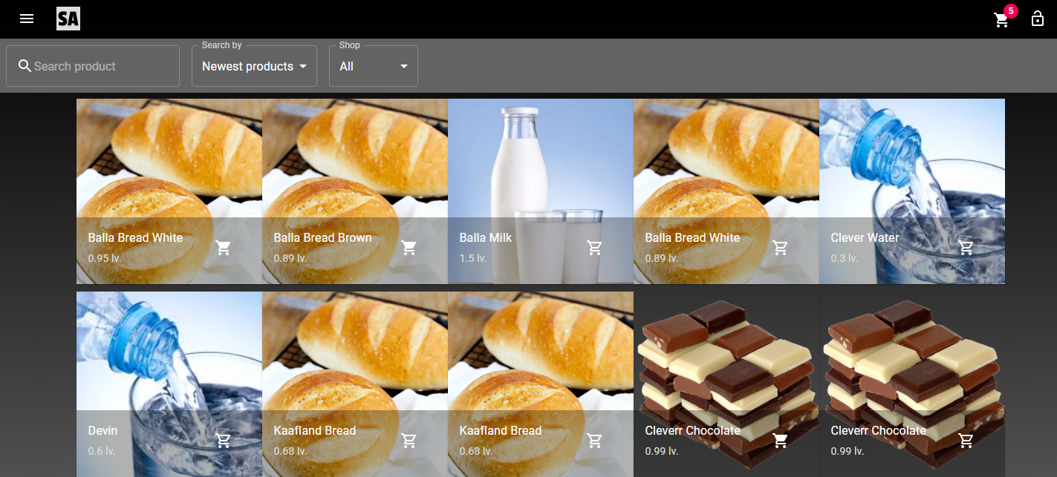
Продукти
Визуализация на всички продукти в системата
Филтриране на продукти
Последно добавени продукти

Slide 12
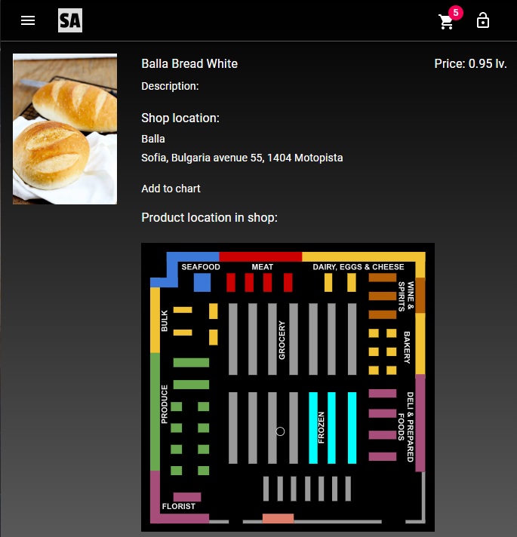
Продукт
Изображение на продукта
Име на продукта
Адрес на магазина където се намира продукта
Цена на продукта
Местоположение вътре в магазина на продукта

Slide 13
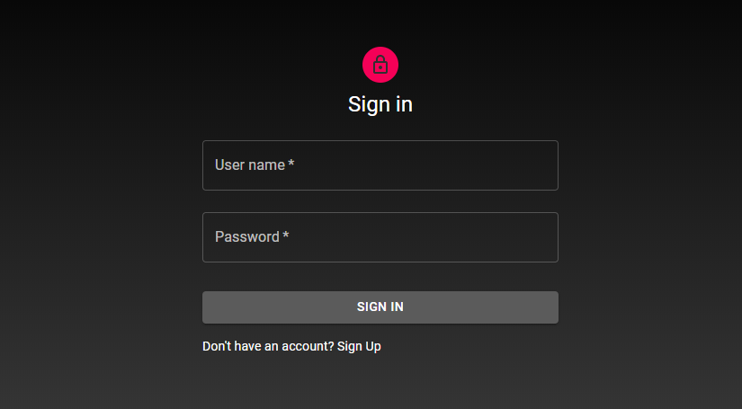
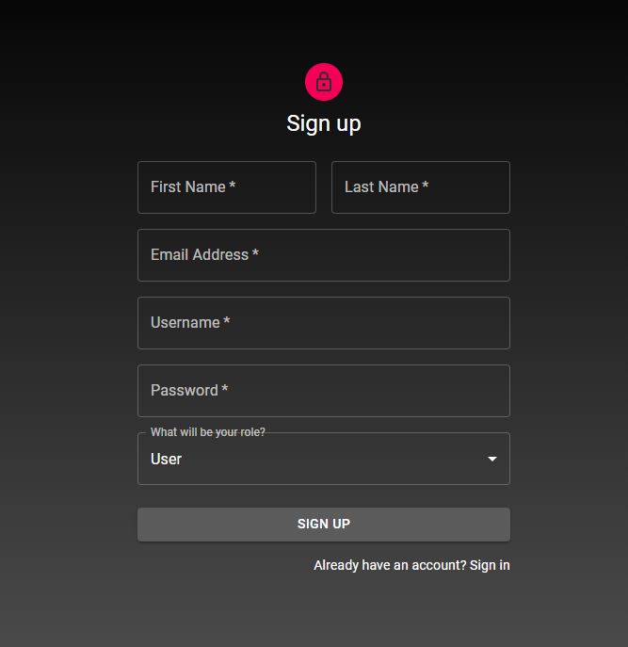
Потребители
Регистрация
Влизане в системата

Slide 14
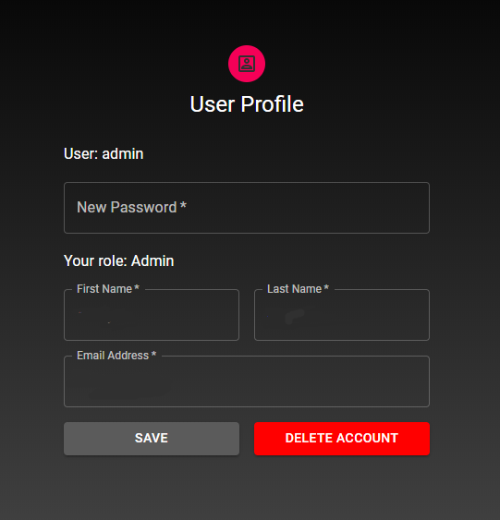
Потребителски панел
Име на потребителя
Поле за смяна на парола
Роля на потребителя
Истинско име и фамилия на потребителя
Мейл адрес
Бутон за изтриване на акаунта
Бутон за запазване на промените

Slide 15
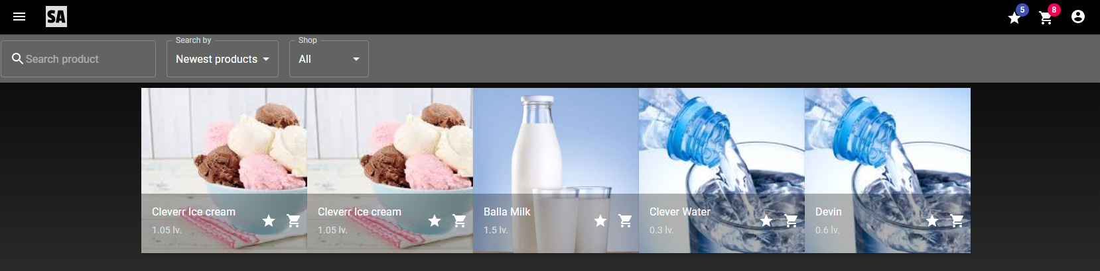
Любими продукти на потребител
Визуализация на любимите продукти
Филтрация на продуктите

Slide 16
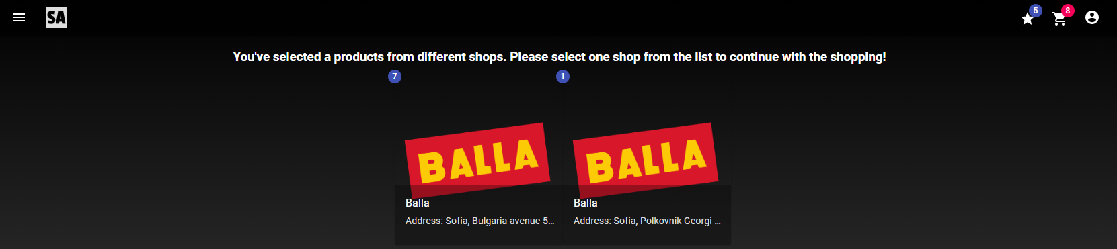
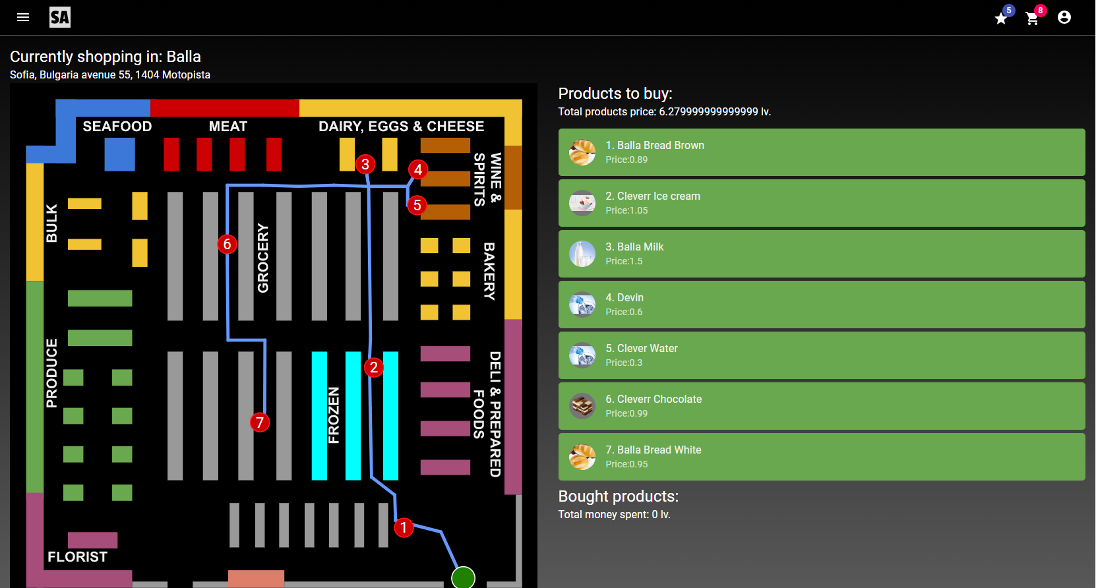
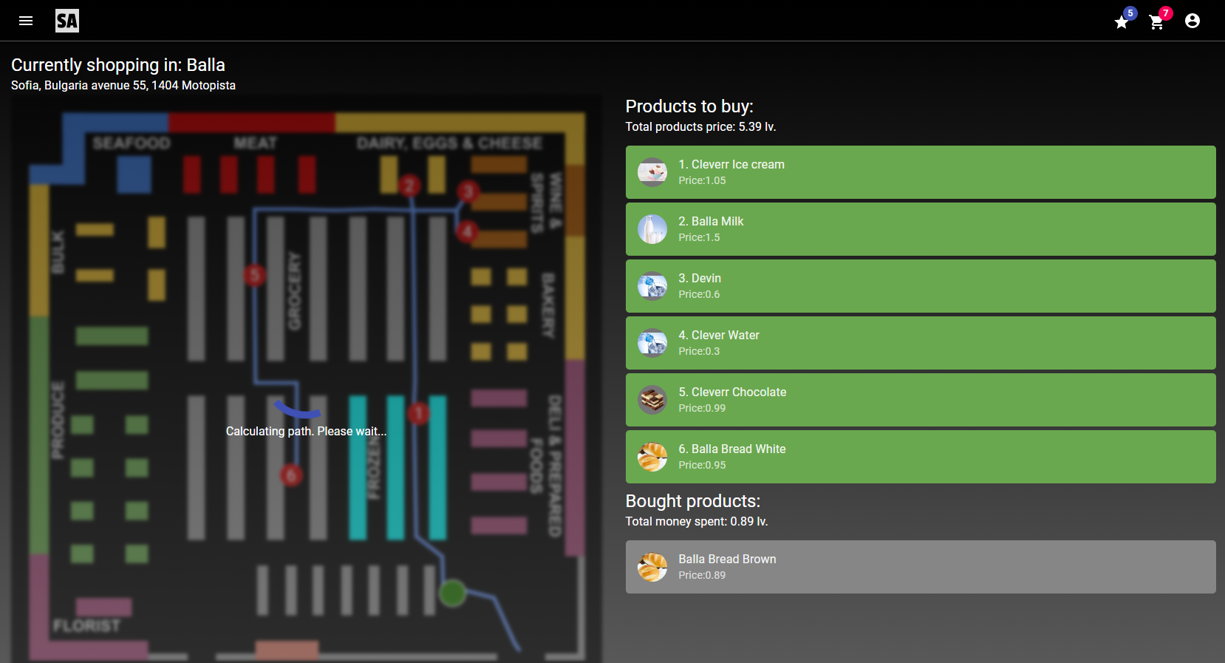
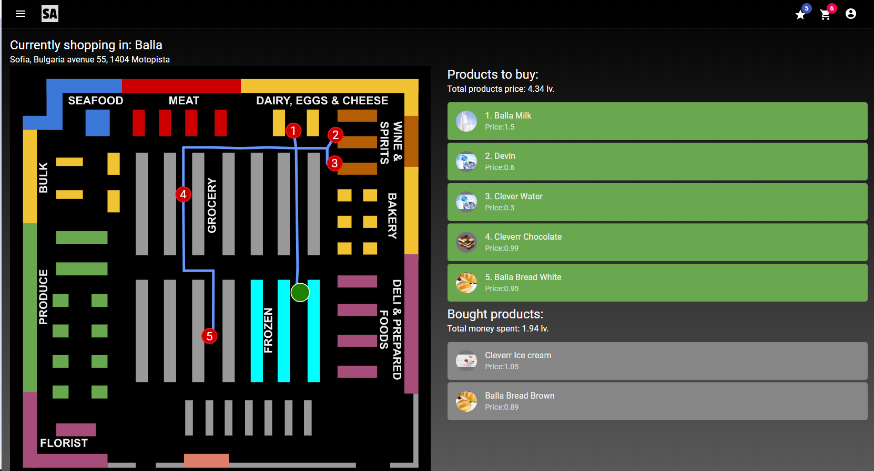
Кошница на потребителя
Избор на магазин при продукти от различни магазини
Показване на карта на магазина с най-къс път в него спрямо продуктите
Показване на 2 списъка за взети и невзети продукти от магазина

Slide 17
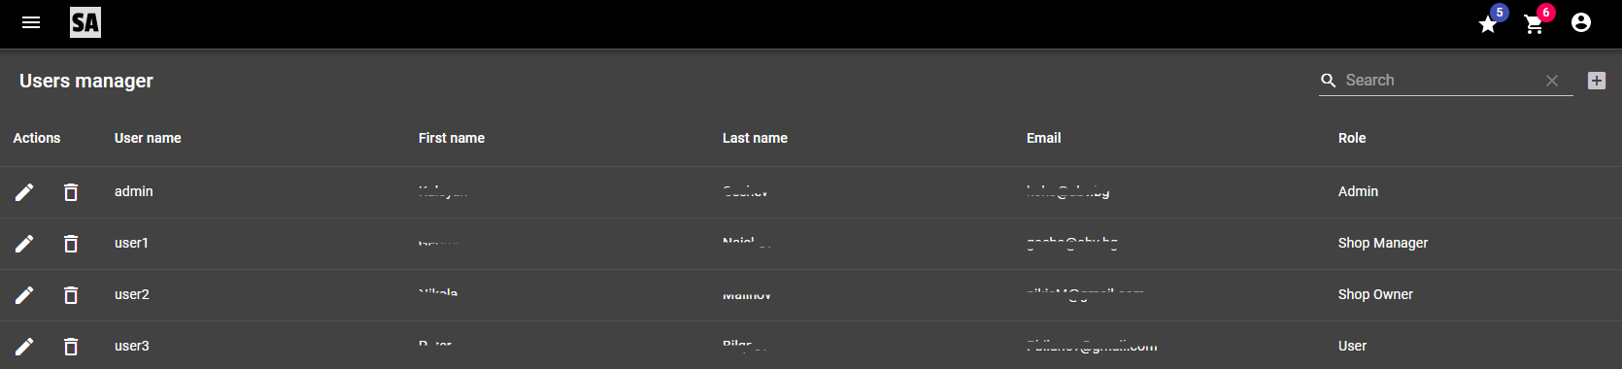
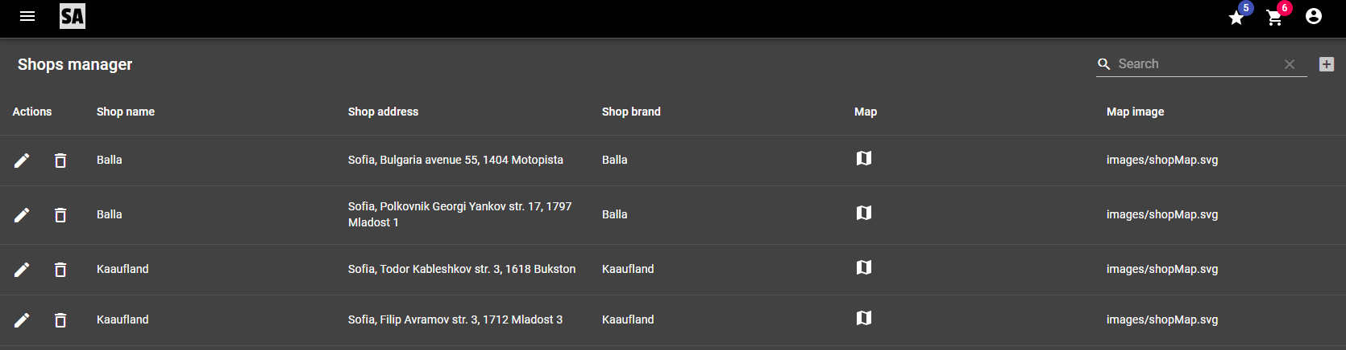
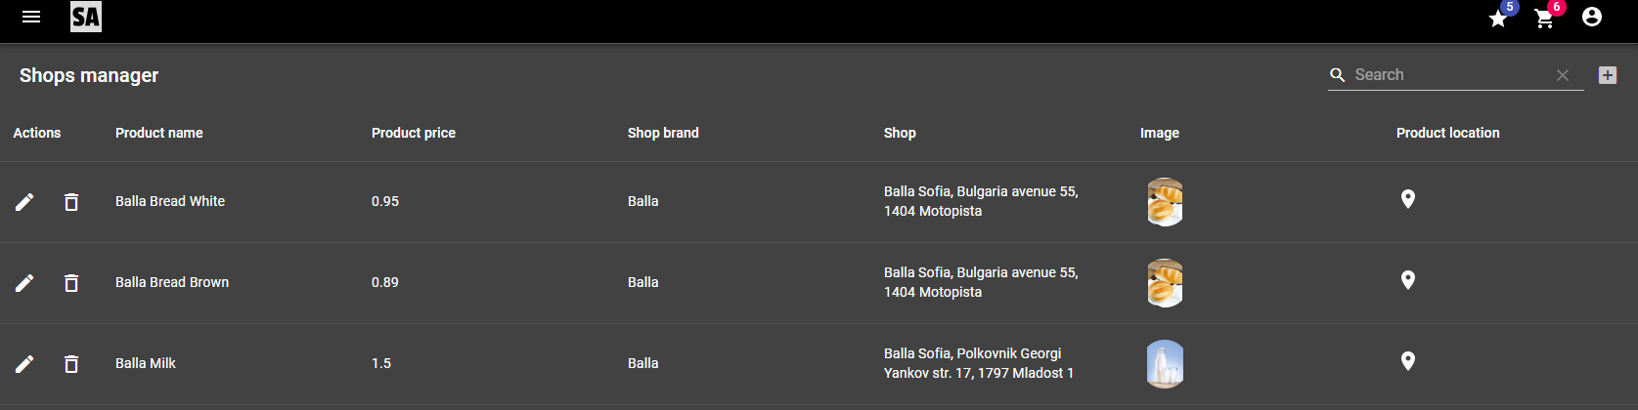
Мениджъри
Достъпни спрямо ролята на потребителя
Магазини, продукти и потребители
Чрез тях може да се променя информация за конкретно нещо

Slide 18
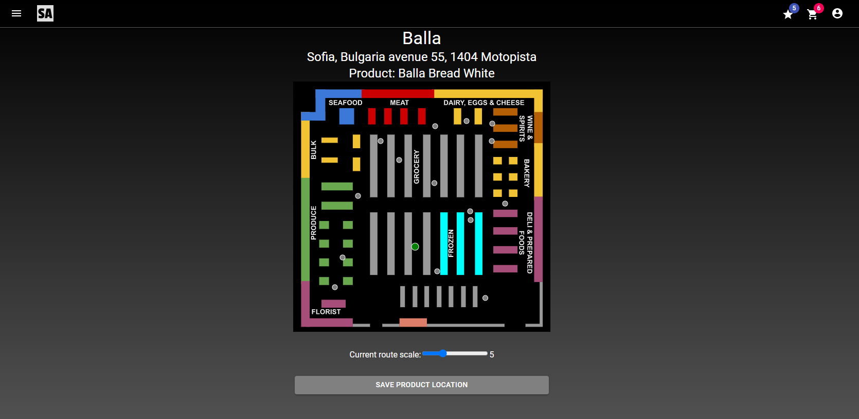
Едитор за положението на продукт в магазин
Зелената точка може да се мърда по картата за да се зададе нова позиция на продукта в магазина
С бутона се запаметява тази позиция

Slide 19
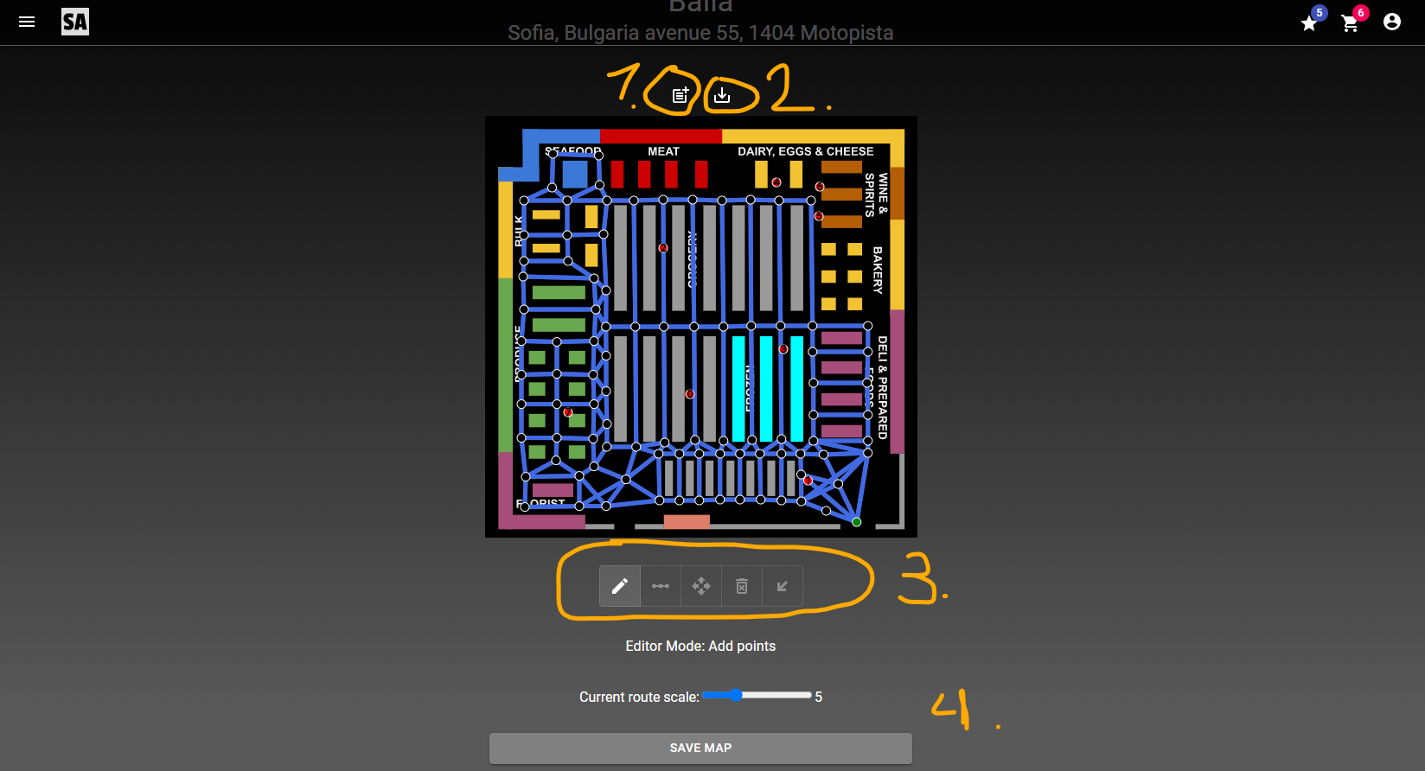
Едитор на карта в магазин
Бутон за импортиране на карта от JSON файл.
Бутон за експортиране на текущо нарисуваната карта в JSON файл.
Контейнер със възможните средства за промяна на картата.
Бутон за запазване на промените в базите данни.

Slide 20
04
Технологии
03

Slide 21
React
Redux
React router
TypeScript
Material UI
Express JS
MongoDB

Slide 22
Въпроси?

Slide 23
Благодаря за вниманието!

